Slide 1
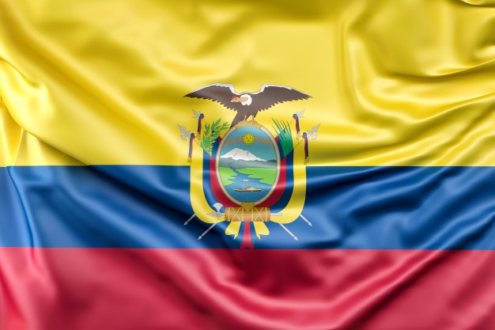
América: Economias de Base Mineral
Equador

Slide 2
Informações oficiais:
Área: 283.560 Km²
Capital: Quito
População: 16,5 Milhões de Habitantes
Moeda: Dólar Americano
Nome Oficial: República do Equador
Nacionalidade: Equatoriano
Data Nacional: 24 de Maio Dia da independência
Governo: República Presidencialista
Presidente: Rafael Correia
Divisão Administrativa: 25 províncias

Slide 3
Geografia:
Localização: Noroeste da América do Sul
Cidades Principais: Guayquil, Quito, Cuenca, Machala e Santos Domingo de los Colorados
Fuso Horário: -2:00h
Clima: Equatorial e Equatorial de Altitude

Slide 4
Vale a pena morar no Equador?
O Equador é um país que divide vários pontos turísticos como a Amazônia, Cordilheira dos Andes e belas praias ao Oeste. Se você é uma pessoa bastante calma, o Equador é um dos países perfeitos para se morar, porque suas praias são calmas e contam com águas cristalinas.
Este é um país que oferece baixo custo de vida (principalmente alimentação e moradia), o país oferece boas oportunidades de negócios na américa do sul. O Equador foi eleito o melhor para se viver em 2015, entre os entrevistados 94% avaliou positivamente as opções de lazer.
Sua língua é Castelhana (Espanhol), é bastante usada em vários países no mundo, então se você sabe falar o Castelhano você conseguirá se comunicar com facilidade em várias partes do mundo. O Equador também tem uma comida típica bastante gostosa (Locro de Papa), feita com sopa de batata, e milho, com queijo em cima e pedaços de abacate, também conhecida como “El monstro de los Andes”.
Ele é o país com maior Biodiversidade por Km² e cerca de 15% das espécies de aves do mundo são nativas do equador e as ilhas desse país são conhecidas como o principal laboratório vivo de biologia do mundo, e são famosas pelas tartarugas endêmicas que chegam a medir 1,80m e a pesar 400kg. Estes animais podem viver até 170 anos.

Slide 5
Vale a pena morar no Equador?
Sua língua é Castelhana (Espanhol), é bastante usada em vários países no mundo, então se você sabe falar o Castelhano você conseguirá se comunicar com facilidade em várias partes do mundo. O Equador também tem uma comida típica bastante gostosa (Locro de Papa), feita com sopa de batata, e milho, com queijo em cima e pedaços de abacate, também conhecida como “El monstro de los Andes”.
Ele é o país com maior Biodiversidade por Km² e cerca de 15% das espécies de aves do mundo são nativas do equador e as ilhas desse país são conhecidas como o principal laboratório vivo de biologia do mundo, e são famosas pelas tartarugas endêmicas que chegam a medir 1,80m e a pesar 400kg. Estes animais podem viver até 170 anos.

